Slide 1

张严辞
四川大学计算机学院

Slide 2
大纲
聚类分析的相关概念
模式相似性的测度和聚类准则
基于试探的聚类搜索算法
系统聚类法
动态聚类法
聚类结果的评价

Slide 3
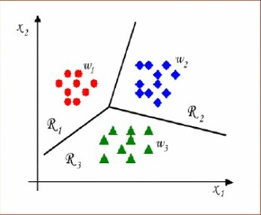
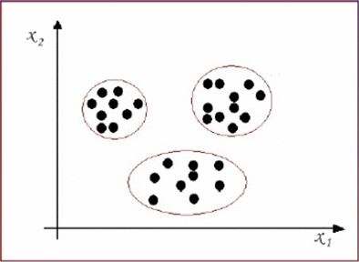
分类与聚类
分类(Classification )：根据已有标签的训练样本构建划分边界或对特征空间进行划分
聚类(Clustering)：挖掘没有标签的一系列样本潜在的类别
分类 聚类

Slide 4
定义
对一批没有标出类别的模式样本集，按照样本之间的相似程度分类，相似的归为一类，不相似的归为另一类，这种分类称为聚类分析，也称为无监督分类

Slide 5
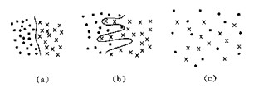
聚类的依据
依据：把整个模式样本集的特征向量看成是分布在特征空间中的一些点，点与点之间的距离即可作为模式相似性的测量依据
聚类分析的有效性与模式特征向量的分布形式有很大关系
Notes:
聚类分析是按不同对象之间的差异，根据距离函数的规律进行模式分类。
若向量点的分布是一群一群的，同一群样本密集（距离很近），不同群样本距离很远，则很容易聚类；
若样本集的向量分布聚成一团，不同群的样本混在一起，则很难分类；
对具体对象做聚类分析的关键是选取合适的特征。特征选取得好，向量分布容易区分，选取得不好，向量分布很难分开。

Slide 6
实例
对一堆黑白围棋子进行聚类
  选颜色作为特征进行分类，用“1”代表白，“0”代表黑，则很容易分类
  选大小作为特征进行分类，则白子和黑子的特征相同，不能分类

Slide 7
特征的维数
特征向量的维数对聚类结果有重要影响
多余的特征增加了特征向量的维数
  增加了聚类分析的复杂度，
  对模式分类却没有提供更多有用的信息
在这种情况下，需要去掉相关程度过高的特征，即进行降维处理

Slide 8
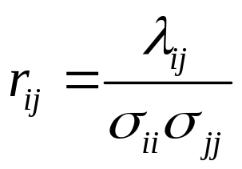
降维方法 1/3
基本原理：根据相关系数来进行降维处理
设有N个样本，它们的特征维数是n，则有n*n维的相关矩阵 R = [r_{ij}]_{nxn}
  r_{ij}是第i维与第j维特征之间的相关系数
  σ_{ii}和σ_{jj}分别是第i个和第j个分量的标准差
  λ_{ij}是第i个和第j个分量的协方差
Notes:
因为聚类样本未标签，所以在特征获取时尽可能的采集特征属性，以免漏掉重要特征，导致多余的特征属性产生

Slide 9
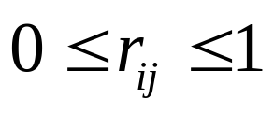
降维方法 2/3
相关系数的性质
  满足：
  r_{ij}=0：表示两个分量完全不相关
  r_{ij}=1：表示两个分量完全相关
若r_{ij}接近于1则可以略去其中的一个特征或将它们合并为一个特征

Slide 10
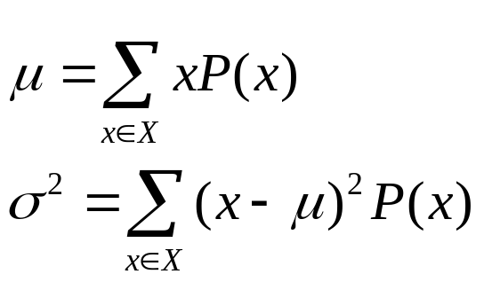

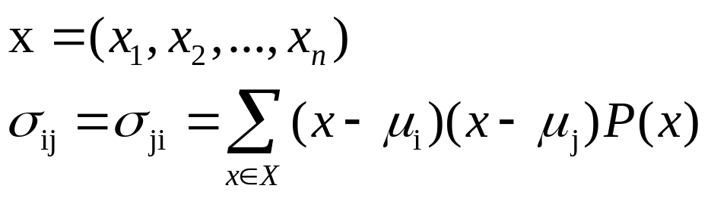

降维方法 3/3
标准差
  P(x)表示x出现的概率式中 （正值）即为标准差
协方差
为i，j两个属性之间的协方差

Slide 11
特征测量的数字化
计算机只能处理离散的数值，因此根据识别对象的不同，要进行不同的数据化处理
  连续量的量化
  量级的数量化
  名义尺度

Slide 12
特征测量的数字化
连续量的量化：用连续量来度量的特性，如长度、重量、面积等等，仅需取其量化值
量级的数量化（ 有序多态 ）：度量时不需要详尽的数值，而是相应地划分成一些有次序的量化等级的值。
    0 ~ 代表病程 <= 1个月
    1 ~ 代表1个月< 病程 <= 6个月
    2 ~ 代表病程 > 6个月
名义尺度（ 无序多态 ）：指定性的指标，即特征度量没有数量关系，也没有明显的次序关系，在一般情况下，它只有一个特性状态
Notes:
名义尺度：例如黑色和白色的关系，男性和女性的关系等，都可将它们分别用“0”和“1”来表示。
有多个状态时可以用多个数值表示即可。

Slide 13
相似性测度
目的：为将模式集划分成不同的类别，必须定义一种相似性的测度，来度量同一类样本间的类似性和不属于同一类样本间的差异性
常见的相似性测度
  欧氏距离
  马氏距离
  明氏距离
  角度相似性函数

Slide 14
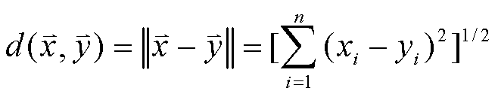

欧式距离

Slide 15
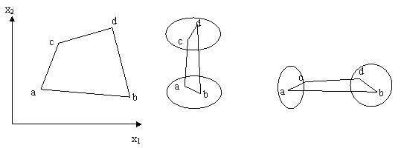
欧式距离
量纲：基本物理单位反映物理现象或物理量的度量
  时间的长短（秒、分、时）、质量的大小（g、kg）、速度的快慢（km/h、m/s）
量纲对欧氏距离分类的影响
  X₁,X₂分别表示长度和重量
  长度：米，毫米
  重量：公斤，克

Slide 16
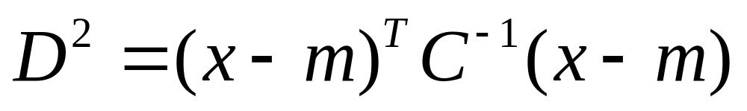
马氏距离
设x是模式向量，m是均值向量，C为模式总体的协方差矩阵，则马氏距离的表达式：
  排除了模式样本之间的相关性，但协方差矩阵计算过于复杂
Notes:
排除了模式样本之间的相关性，但协方差矩阵计算过于复杂

Slide 17
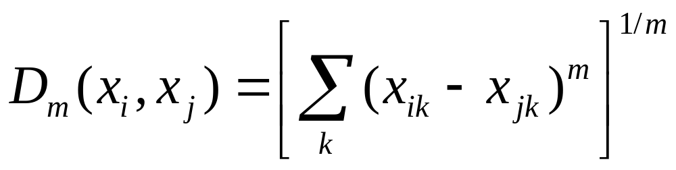
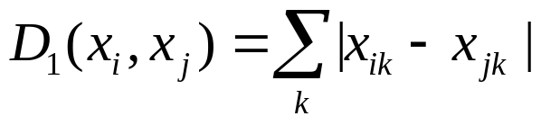
明氏距离
其中x_{ik}和x_{jk}分别表示x_{i}和x_{j}的第k各分量
当m=1时， ，亦称为街坊距离
Notes:
当m=2时，明氏距离即为欧氏距离。

Slide 18
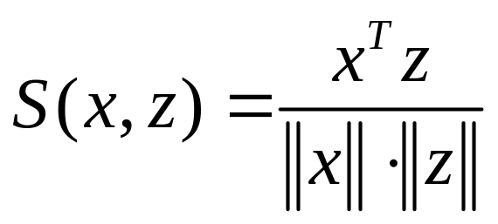
角度相似性函数 1/3
  表示模式向量x和z之间夹角的余弦
  反映了几何上相似形的特征，对于坐标系的旋转、放大和缩小等变化是不变
  特例：当特征的取值仅为(0, 1)两个值时，夹角余弦度量具有特别的含义
Notes:
第i个分量为1时，认为该模式具有第i个特征，反之则认为该无此特征。
x^{T}z的值就等于x和z这两个向量共同具有的特征数目

Slide 19
角度相似性函数 2/3
  示例
    对下列动物进行分类：
    狗 猫 麻雀 鲨鱼 鸽子 金鱼
    选取特征如下：
      1）是否有爪子 2）是否有翅膀
      3）是否会飞 4）是否生活在水里
      5）是否有膝 6）是否有鲚
      7）是否有耳廓 ……
Notes:
特征值

Slide 20
角度相似性函数 3/3
  特征值如下：
    狗 （1 0 0 0 1 0 1）
    猫 （1 0 0 0 1 0 1）
    麻雀 （1 1 1 0 0 0 0）
    鲨鱼 （0 0 0 1 0 1 0）
    鸽子 （1 1 1 0 0 0 0）
    金鱼 （0 0 0 1 0 1 0）
通过计算有：S(狗，猫) = 3，即猫与狗具有三种共同的属性，其他同理，可得分类：{猫，狗}，{麻雀，鸽子}，{鲨鱼，金鱼}
Notes:
特征值

Slide 21
聚类准则
基于数值的聚类准则，能将相似的模式样本分在同一类，相异的模式样本分在不同的类。
两类准则：
  试探方法：
  聚类准则函数法

Slide 22
试探方法
    凭直观感觉或经验，针对实际问题定义一种相似性测度的阈值，然后按最近邻规则指定某些模式样本属于某一个聚类类别。
      按最近邻规则的简单试探法
      最大最小距离算法

Slide 23
最近邻规则的简单试探法1/4
  给定N个待分类的模式样本{x₁, x₂, …, x_{N}}，要求按距离阈值T，将它们分类到聚类中心z₁, z₂, …。
第一步
  任取一样本x_{i}作为一个聚类中心的初始值，例如令z₁ = x₁，计算D₂₁ = || x₂ - z₁ ||
  若D₂₁ > T，则确定一个新的聚类中心z₂ = x₂，否则x₂属于以z₁为中心的聚类

Slide 24
最近邻规则的简单试探法2/4
第二步：
  假设已有聚类中心z₁、z₂
  计算 D₃₁ = || x₃ - z₁ ||，D₃₂ = || x₃ - z₂ ||
  若D₃₁ > T且D₃₂ > T，则得一个新的聚类中心z₃ = x₃，否则x₃属于离z₁和z₂中的最近者
  ······
  如此重复下去，直至将N个模式样本分类完毕

Slide 25
最近邻规则的简单试探法3/4
算法分析
  优点
    计算简单
    有足够先验知识的情况下，通过选取正确的阈值和起始点可以得到良好聚类效果
  缺点
    对先验知识的依赖性太强
    依赖于：第一个聚类中心的位置，样本的排列次序，距离阈值T，样本分布等

Slide 26
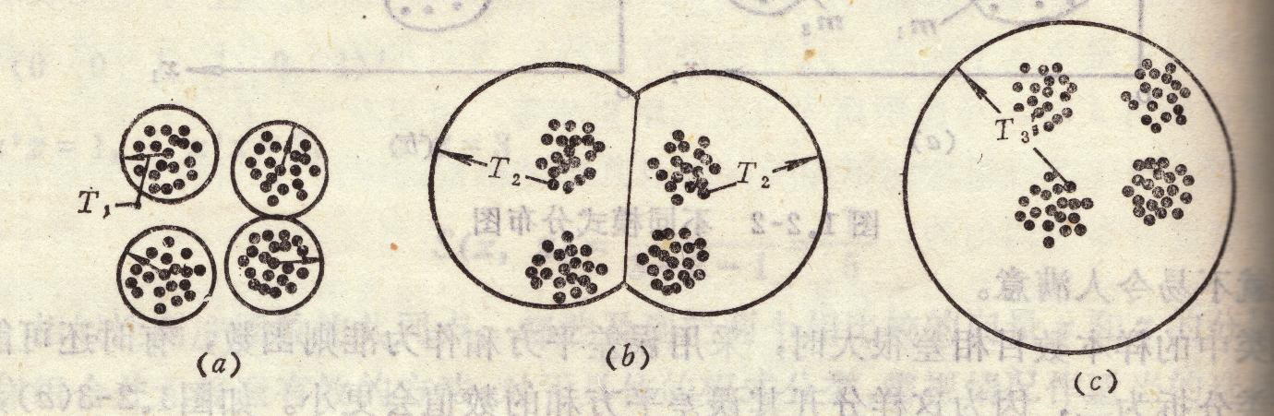
最近邻规则的简单试探法4/4
距离阈值T对聚类结果的影响

Slide 27
最大最小距离算法 1/3
任选一个点作为第一个聚类中心z₁
选距离z₁最远的样本作为第二个聚类中心
分别计算各点x_{i}到z₁,z₂的距离D_{i1，}D_{i2} ，并计算t_{i}=min(D_{i1}, D_{i2})
计算T=max(t_{i}),若T>θ||z₁ - z₂ ||,则将相应点作为第三个聚类中心z₃
重复寻找新的聚类中心，直到无法得到
将所有点分配到最近的的聚类中心

Slide 28
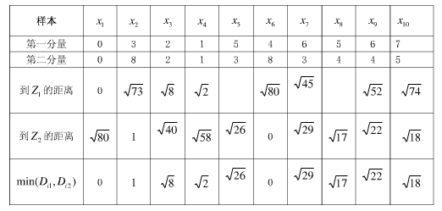
最大最小距离算法 2/3
对如下10点进行聚类：
  x₁(0 0), x₂(3 8), x₃(2 2), x₄(1 1), x₅(5 3)
  x₆(4 8), x₇(6 3), x₈(5 4), x₉(6 4), x₁₀(7 5)

Slide 29



最大最小距离算法 3/3
选取x₁作为z₁
x₆到z₁距离最远，因此被作为z₂
x₇具有当前的最大最小距离 ，检查其是否可以作为新的聚类中心
  假设θ=0.5
  因为 ， 因此x₇作为新聚类中心z₃
更新最大最小距离，已经小于 ， 不再确定新的聚类中心
按已有的z₁，z₂，z₃进行聚类

Slide 30
聚类准则函数法 1/2
依据：
  使类别间可分离性为最大
  类别的可分离性与样本的可分离性直接相关
定义
  聚类准则函数为模式样本集{x}和模式类别{S_{j}, j=1,2,…,c}的函数，使聚类分析转化为寻找准则函数极值的最优化问题

Slide 31
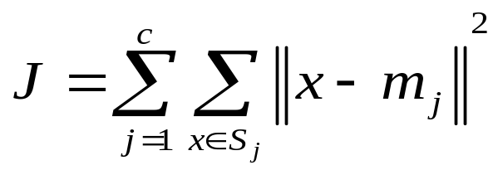
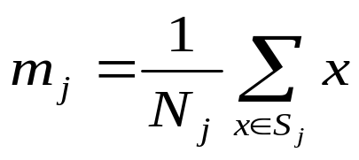
聚类准则函数法 2/2
    一种聚类准则函数
      c为聚类类别的数目，S_{j}为第j个类别的样本集合，以均值向量m_{j}为S_{j}中样本的代表
J代表了属于c个聚类类别的全部模式样本与其相应类别模式均值之间的误差平方和
对不同的聚类，J值不同
聚类目的：求使J值最小的聚类

Slide 32
常用聚类准则函数法
系统聚类
  基本思想：将模式样本按距离准则逐步分类，类别由多到少，直到获得合适的分类要求为止。
动态聚类
    基本思想：先选取若干聚类中心，在聚类过程中动态修改初始分类
  K-均值算法

Slide 33
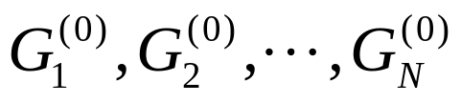
系统聚类法
每个样本自成一类： ，计算各类之间的距离
假设G_{i}^{(n)}和G_{j}^{(n)}两类之间的距离最小，则合并G_{i}^{(n)}和G_{j}^{(n)}产生新类
重新计算各类之间的距离并进行类的合并直到得到满意的结果
Notes:
基本思想是：开始将个样品各自作为一类，并规定样品之间的距离和类与类之间的距离，然后将距离最近的两类合并成一个新类，计算新类与其他类的距离；重复进行两个最近类的合并，每次减少一类，直至所有的样品合并为一类

Slide 34
常用的系统聚类法
关键如何计算类之间的距离
常见的函数
  最短距离法
  最长距离法
  中间距离法
  重心法
  类平均距离法

Slide 35
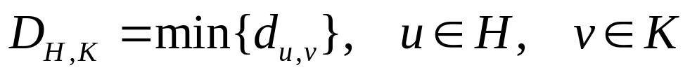
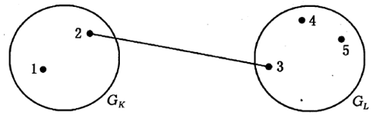
最短距离
  设H和K是两个聚类，则两类间的最短距离定义为
      d_{u,v}表示H类中的样本x_{u}和K类中的样本x_{v}之间的距离

Slide 36
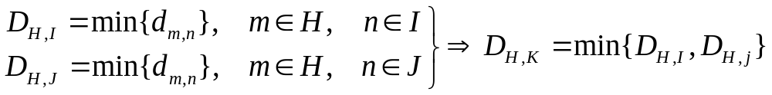
最短距离
  递推运算：假若K类是由I和J两类合并而成，则

Slide 37

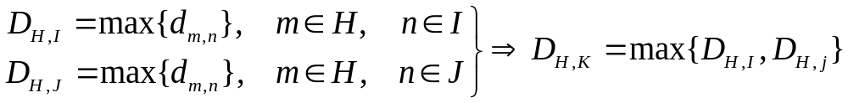
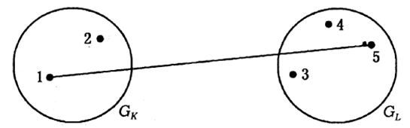
最长距离
  设H和K是两个聚类，则两类间的最长距离定义为
  假若K类是由I和J两类合并而成，则

Slide 38
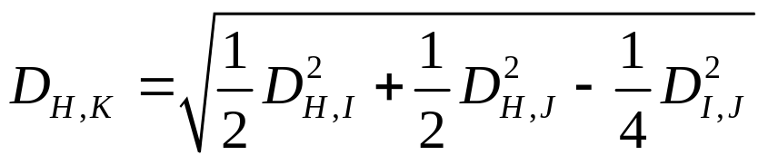
中间距离
  设K类是由I和J两类合并而成，则H和K类之间的中间距离为：
  它介于最长距离和最短距离之间

Slide 39
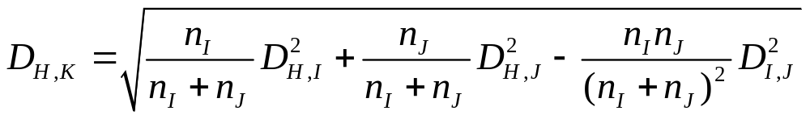
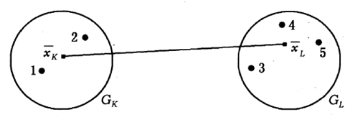
重心距离
  对异常值不敏感，结果更稳定
Notes:
中间距离法中不考虑据类中样本个数，用n_{I}/(n_{I}+n_{J})和n_{J}/(n_{I}+n_{J})代替中间距离法中的系数，得到重心法

Slide 40
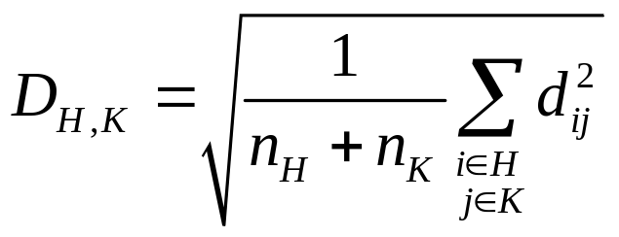
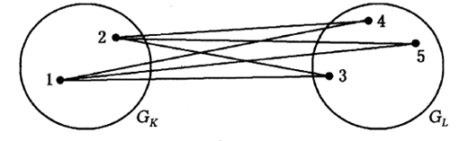
类平均距离
  采用样本间所有距离的平均距离
  利用了所有样本的信息，被认为是较好的系统聚类法

Slide 41

单调性
  令D_{i}是系统聚类法中第i次并类时的距离，如果一种系统聚类法能满足 ，则称它具有单调性
    符合系统聚类法的思想，先合并较相似的类，后合并较疏远的类
  最短距离法、最长距离法、可变法、类平均法、可变类平均法和离差平方和法都具有单调性，但中间距离法和重心法不具有单调性

Slide 42
系统聚类法：实例 1/5
  设有6个五维模式样本如下，按最短距离准将它们分为三类：
    x₁: 0, 3, 1, 2, 0 x₂: 1, 3, 0, 1, 0
    x₃: 3, 3, 0, 0, 1 x₄: 1, 1, 0, 2, 0
    x₅: 3, 2, 1, 2, 1 x₆: 4, 1, 1, 1, 0

Slide 43














系统聚类法：实例 2/5
  初始距离表
    x_{1、}x₂之间距离最小，合并，得到新的类G₁ {x_{1、}x₂}
 | x₁ | X₂ | x₃ | x₄ | x₅ | x₆
x₁ | 0
x₂ |  | 0
x₃ |  |  | 0
x₄ |  |  |  | 0
x₅ |  |  |  |  | 0
x₆ |  |  |  |  |  | 0

Slide 44
系统聚类法：实例 3/5
  计算新的距离表为：
  x_{5、}x₆之间距离最小，合并，得到新的类G₂ {x_{5、}x₆}
 | G₁ | x₃ | x₄ | x₅ | x₆
G₁ | 0
x₃ |  | 0
x₄ |  |  | 0
x₅ |  |  |  | 0
x₆ |  |  |  |  | 0

Slide 45
系统聚类法：实例 4/5
  计算新的距离表为：
  G_{1、}x₄之间距离最小，合并，得到新的类G₁ {x_{1、}x_{2、}x₄}
 | G₁ | x₃ | x₄ | G₂
G₁ | 0
x₃ |  | 0
x₄ |  |  | 0
G₂ |  |  |  | 0

Slide 46
系统聚类法：实例 5/5
  计算新的距离表为：
    到这一步已经合并为三类，聚类结束
    得到聚类结果为：G₁ {x₁、x₂、x₄}，G₂ {x₅、x₆}， G₃ {x₃}
 | G₁ | x₃ | G₂
G₁ | 0
x₃ |  | 0
G₂ |  |  | 0

Slide 47
动态聚类法
  基本思想：选择一批凝聚点或给出一个初始的分类，让样品按某种原则向凝聚点凝聚，对凝聚点进行不断的修改或迭代，直至分类比较合理或迭代稳定为止
  类的个数可以事先指定，也可以在聚类过程中确定
  选择初始凝聚点(或给出初始分类)的一种简单方法是采用随机抽选(或随机分割)样品的方法
  典型算法：k-均值聚类

Slide 48


K-均值聚类算法
  选K个初始聚类中心，z₁(1)，z₂(1)，…，z_{K}(1)
  按最小距离准则将所有样本分配给K个聚类中心中的其中一个
  根据当前聚类结果更新聚类中心z_{j}(k+1)，j=1,2,…,K
  若 ,根据新的聚类中心重新分类
  返回（3）直至
Notes:
选择一批凝聚点或给出一个初始的分类，让样品按某种原则向凝聚点凝聚，对凝聚点进行不断的修改或迭代，直至分类比较合理或迭代稳定为止。类的个数k可以事先指定，也可以在聚类过程中确定。选择初始凝聚点(或给出初始分类)的一种简单方法是采用随机抽选(或随机分割)样品的方法。

Slide 49
K-均值聚类实例 1/8
对如下20个样本用K-均值算法进行分类（k=2）
x₁(0,0) x₂(1,0) x₃(0,1) x₄(1,1)
x₅(2,1) x₆(1,2) x₇(2, 2) x₈(3,2)
x₉(6,6) x₁₀(7,6) x₁₁(8,6) x₁₂(6,7)
x₁₃(7,7) x₁₄(8,7) x₁₅(9,7) x₁₆(7,8)
x₁₇(8,8) x₁₈(9,8) x₁₉(8,9) x₂₀(9,9)
选取初始聚类中心：z₁(1)=x₁,z₂(1)=x₁₀

Slide 50
K-均值聚类实例 2/8
距离计算结果如下（以欧氏距离的平方表示）
初始聚类结果：
  G₁{x₁,x₂,x₃,x₄,x₅,x₆,x₇,x₈}
  G₂{x₉,x₁₀,x₁₁,x₁₂,x₁₃,x₁₄,x₁₅,x₁₆,x₁₇,x₁₈,x₁₉,x₂₀}
 | x₂ | x₃ | x₄ | x₅ | x₆ | x₇ | x₈ | x₉
z₁(1) | 1 | 1 | 2 | 5 | 5 | 8 | 13 | 72
z₂(1) | 72 | 74 | 61 | 50 | 52 | 41 | 32 | 1
 | x₁₁ | x₁₂ | x₁₃ | x₁₄ | x₁₅ | x₁₆ | x₁₇ | x₁₈ | x₁₉ | x₂₀
z₁(1) | 100 | 85 | 98 | 113 | 130 | 113 | 128 | 145 | 145 | 162
z₂(1) | 4 | 2 | 1 | 2 | 5 | 4 | 5 | 8 | 10 | 13

Slide 51
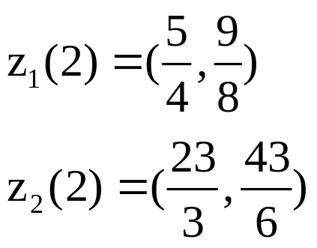
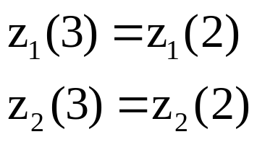
K-均值聚类实例 3/8
更新聚类中心(聚类中样本的特征均值）
更新聚类并重新计算聚类中心：
聚类结束

Slide 52
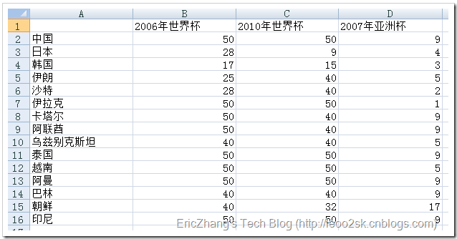
K-均值聚类实例 4/8
如何证明中国足球是亚洲三流

Slide 53
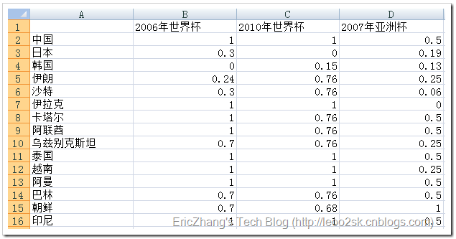
K-均值聚类实例 5/8
（0,1）规格化初始数据

Slide 54
K-均值聚类实例 6/8
用k-均值算法进行聚类，设k=3
日本、巴林和泰国的值作为初始距离中心：A{0.3, 0, 0.19}，B{0.7, 0.76, 0.5}和C{1, 1, 0.5}

Slide 55
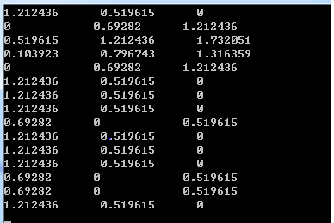
K-均值聚类实例 7/8
第一次聚类并计算各点到聚类中心距离：
  A：日本，韩国，伊朗，沙特；
  B：乌兹别克斯坦，巴林，朝鲜；
  C：中国，伊拉克，卡塔尔，阿联酋，泰国，越南，阿曼，印尼

Slide 56
K-均值聚类实例 8/8
第一次聚类结果更新聚类中心：
  A：{0.21, 0.4175, 0.1575}
  B：{0.7, 0.7333, 0.4167}
  C: {1, 0.94, 0.40625}
根据新的聚类中心重新聚类，结果无变化
  亚洲一流：日本，韩国，伊朗，沙特
  亚洲二流：乌兹别克斯坦，巴林，朝鲜
  亚洲三流：中国，伊拉克，卡塔尔，阿联酋，泰国，越南，阿曼，印尼

Slide 57
K-均值聚类算法讨论
影响因素
  聚类的数目，聚类中心的初始分布，模式样本的几何性质，读入次序
实际应用
  需要试探不同的K值和聚类中心的起始值
适用范围
  如果模式样本形成若干相距较远的孤立区域分布，可得到较好效果
  较适合于分类数目已知的情况

Slide 58
聚类算法的评价
  可伸缩性：不仅可处理小数据集，也适用于大规模数据
  处理不同类型属性的能力：可处理各种类型数据，或者各种数据类型的混合
  发现任意形状聚类：欧氏距离趋向于发现具有相近尺度和密度的球状聚类，但现实中聚类可能具有任意形状
  先验知识最小化
  处理“噪音”数据的能力
  对样本输入顺序不敏感
Notes:
模式聚类目前还没有一种通用的放之四海而皆准的准则，往往需要根据实际应用来选择合适的方法。
可伸缩性：许多聚类算法在小于 200 个数据对象的小数据集合上工作得很好；但是，一个大规模数据库可能包含几百万个对象，在这样的大数据集合样本上进行聚类可能会导致有偏的结果。我们需要具有高度可伸缩性的聚类算法。（系统聚类法只能处理小规模数据）
处理不同类型属性的能力：许多算法被设计用来聚类数值类型的数据。但是，应用可能要求聚类其他类型的数据，如二元类型(binary)，分类/标称类型（categorical/nominal），序数型（ordinal）数据，或者这些数据类型的混合。
发现任意形状的聚类：许多聚类算法基于欧几里得或者曼哈顿距离度量来决定聚类。基于这样的距离度量的算法趋向于发现具有相近尺度和密度的球状簇。但是，一个簇可能是任意形状的。提出能发现任意形状簇的算法是很重要的。
用于决定输入参数的领域知识最小化：许多聚类算法在聚类分析中要求用户输入一定的参数，例如希望产生的簇的数目。聚类结果对于输入参数十分敏感。参数通常很难确定，特别是对于包含高维对象的数据集来说。这样不仅加重了用户的负担，也使得聚类的质量难以控制。
处理“噪声”数据的能力：绝大多数现实中的数据库都包含了孤立点，缺失，或者错误的数据。一些聚类算法对于这样的数据敏感，可能导致低质量的聚类结果。（重心法抗干扰较强）
对于输入记录的顺序不敏感：一些聚类算法对于输入数据的顺序是敏感的。例如，同一个数据集合，当以不同的顺序交给同一个算法时，可能生成差别很大的聚类结果。开发对数据输入顺序不敏感的算法具有重要的意义。

Slide 59
聚类算法的评价
    处理高维度数据的能力
    基于约束的聚类：现实世界的应用可能需要在各种约束条件下进行聚类
    可解释性和可用性：用户希望聚类结果是可解释的，可理解的，和可用的
Notes:
高维度（high dimensionality）：一个数据库或者数据仓库可能包含若干维或者属性。许多聚类算法擅长处理低维的数据，可能只涉及两到三维。人类的眼睛在最多三维的情况下能够很好地判断聚类的质量。在高维空间中聚类数据对象是非常有挑战性的，特别是考虑到这样的数据可能分布非常稀疏，而且高度偏斜。
基于约束的聚类：现实世界的应用可能需要在各种约束条件下进行聚类。假设你的工作是在一个城市中为给定数目的自动提款机选择安放位置，为了作出决定，你可以对住宅区进行聚类，同时考虑如城市的河流和公路网，每个地区的客户要求等情况。要找到既满足特定的约束，又具有良好聚类特性的数据分组是一项具有挑战性的任务。
可解释性和可用性：用户希望聚类结果是可解释的，可理解的，和可用的。也就是说，聚类可能需要和特定的语义解释和应用相联系。应用目标如何影响聚类方法的选择也是一个重要的研究课题。

Slide 60
聚类分析无处不在
谁经常光顾商店，谁买什么东西，买多少？
  记录的光临次数、光临时间、性别、年龄、职业、购物种类、金额等变量分类
  识别顾客购买模式（如喜欢一大早来买酸奶和鲜肉，习惯周末时一次性大采购）
  刻画不同的客户群的特征

Slide 61
聚类分析无处不在
谁经常光顾商店，谁买什么东西，买多少？
  记录的光临次数、光临时间、性别、年龄、职业、购物种类、金额等
  识别顾客购买模式
  刻画不同的客户群的特征
每个类别消费方式都不一样，针对不同人群，制定不同营销模式
  挖掘有价值的客户，并制定相应的促销策略
  针对潜在客户派发广告，比在大街上乱发传单命中率更高，成本更低

Slide 62
应用领域
经济领域：
  帮助市场分析人员从客户数据库中发现不同的客户群，并且用购买模式来刻画不同的客户群的特征
  谁喜欢打国际长途，在什么时间，打到那里？
  对住宅区进行聚类，确定自动提款机ATM的安放位置
  股票市场板块分析，找出最具活力的板块龙头股
  企业信用等级分类
生物学领域
  推导植物和动物的分类；
  对基因分类，获得对种群的认识
数据挖掘领域

